Slide 1
Curso Desarrollo API-REST .Net core
Módulo 3

Slide 2
¿Que vamos a aprender?
Loggers en .NET Core
Objeto ILogger
Pequeña Integración de ILogger con Serilog

Slide 3
Loggers en .NET Core
El framework .NET Core viene integrado con un servidor logs interno capaz de realizar trazas de errores, debug, information, etc.
El Loggers de .NET Core funciona mediante inyección de dependencias con el objeto ILogger, inyectable en cualquier clase del código.
El Logger de .NET Core se integra con facilidad con sistemas de logs de terceros como es el caso de SeriLog, Log4Net, Nlog, etc.
Para utilizar está característica es necesario tener instalado Microsoft.Extensions.Logging, o un paquete que lo contenga, si utilizamos la plantilla API-REST de visual studio ya disponemos de un paquete que incluye el servicio de Logs

Slide 4
Objeto ILogger
Para poder usar este servicio de Logs es necesario inyectar en el ConfigureService el servicio de logs de la siguiente forma:
services.AddLogging();
Por defecto al inyectar el servicio de logs la configuración la configuración que tiene es para que los logs salgan sobra la consola de visual studio, pero se puede personalizar la configuración de la siguiente forma:
services.AddLogging(logging => logging.AddDebug());
A la hora de inyectar el objeto ILogger hay que poner un tipo es decir Ilogger<NameOfClass> para que la traza sea completa.

Slide 5
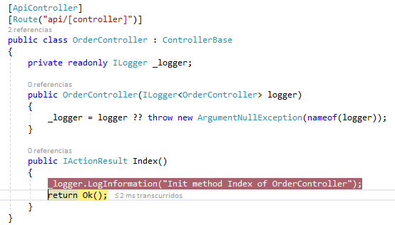
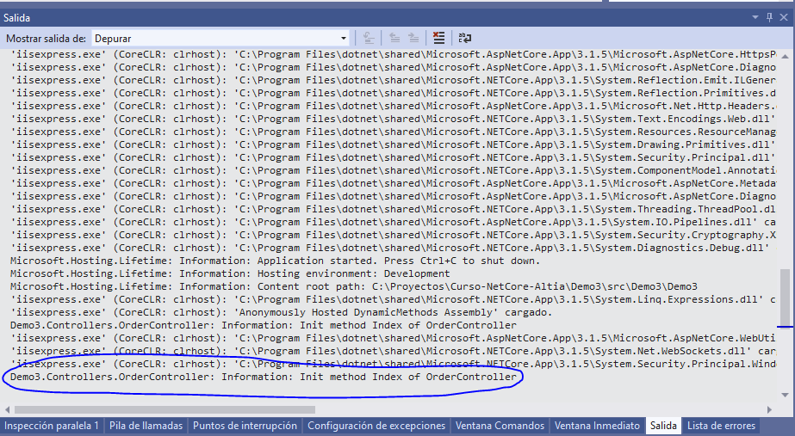
Objeto ILogger (II)
Ejemplo de uso de logs con la consola de visual studio:
Los logs tienen un nivel de trazas configurable en el fichero appsetting.json como veremos más adelante.
Esos niveles sirven para establecer desde que nivel quieres que se muestren los logs.

Slide 6
Objeto ILogger (III)
A continuación detallamos los diferentes niveles de logs que disponemos desde el más bajo hasta el más alto:
Trace: es el nivel más bajo donde muestra todo el detalle de técnico muy útil para los desarrolladores
Debug: este nivel de trazas es utilizado también por desarrolladores cuando están “debugueando” un código para saber por que método pasa etc.
Information: este nivel de traza está enfocado a mostrar el flujo de ejecución de la aplicación, donde el usuario final puede seguir el detalle de esa ejecución.
Warning: se debería de utilizar para registrar flujos de ejecución inesperados y al que deberíamos de prestar atención.
Error: este nivel de logs está destinado errores en la aplicación como por ejemplo un guardado en base de datos.
Critical: este nivel está reservados para errores críticos que requieren atención inmediata ya que se necesita de una atención técnica para poder restablecer el funcionamiento de la app.

Slide 7
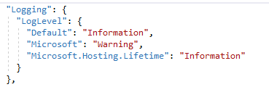
Objeto ILogger (IV)
Para configurar el nivel de trazas podemos hacerlo en el appsetting.json y por defecto nos establece estos valores:
La configuración que viene por defecto en la plantilla API-REST de visual studio es que solo se mostrarán logs desde el nivel Information en adelante.
Por otra parte en las trazas de Microsoft solo mostraremos desde el nivel warning en adelante.

Slide 8

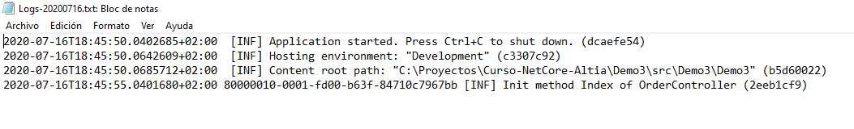
Pequeña Integración de ILogger con Serilog
Podemos extender la funcionalidad de los logs de .NET Core utilizando SeriLog.
Vamos a instalar el siguiente nuget: SeriLog.Extenxions.Logging.File que nos permite volcar los logs a un fichero de texto utilizando la potencia de SeriLog
Utilizamos la instancia de ILoggerFactory disponible por el sistema de inyección de dependencias de la siguiente forma:
De esta forma tendríamos los logs en un fichero de texto txt:
(DEMO)

Slide 9
Ejercicio práctico
Descargar o clonar el siguiente repositorio: https://github.com/dadjh85/Demo3-Curso-.NetCore3.1
Crear un nuevo controlador que se llame UserController, crear un par de métodos dentro del controlador que apunten a rutas diferentes.
Inyectar el objeto ILogger en este nuevo controlador y escribir un par de logs en los siguientes niveles: information, warning, error y critical
Ir a las rutas del nuevo controlador y verificar que se han escrito los logs en el fichero de logs en cada uno de esos niveles

